Slide 1
ПРИЁМЫ ПОДДЕРЖКИ ИНДИВИДУАЛЬНОСТИ РЕБЁНКА В МУЗЫКАЛЬНОЙ ДЕЯТЕЛЬНОСТИ.
Презентацию разработала музыкальный руководитель детского сада № 210 Галиченко Ирина Геннадьевна

Slide 3
Федеральный государственный образовательный стандарт дошкольного образования указывает на важность социализации и индивидуализации развития детей дошкольного возраста. В связи с этим все содержание общеобразовательной программы дошкольного образовательного учреждения, в том числе и музыкальное развитие, становится условием и средством этого процесса.

Slide 4
. Во ФГОС ДО сформулированы основные компетенции педагога, опираясь на которые, можно выделить основные направления индивидуализации образовательного процесса:
· организовать образовательную деятельность на основе индивидуальных особенностей дошкольников;
· создать условия для того, чтобы дошкольники выражали свои мысли и чувства;
· создать ситуации, в которых дети сами выбирают условия и участников совместной деятельности;
· оказывать недирективную помощь детям, поддерживать детскую инициативу и самостоятельность.

Slide 5
Задачи музыкального руководителя:
● создание музыкальным руководителем условий, предоставляющих возможности каждому ребенку проявить свои индивидуальные способности при общении с музыкой;
● творческое развитие природной музыкальности ребенка;
● высвобождение первичной креативности, создание условий для спонтанных творческих проявлений;
● помощь в формировании внутреннего мира и самопознании (эмоционально -психическое развитие и психо -коррекция).

Slide 6
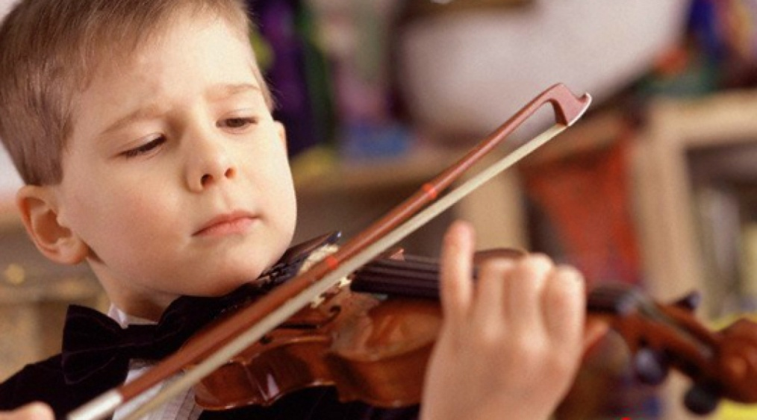
Музыка и детская музыкальная деятельности есть средство и условие вхождения ребенка в мир социальных отношений, открытия и презентации своего «я» социуму. индивидуальный подход применим и к детям, у которых недостаточно развиты музыкальные слуховые представления, музыкально - ритмическое чувство, в работе с застенчивыми детьми, которые могут проявлять себя творчески, но боятся действовать в большом коллективе. А также необходим и для более одаренных, нежели их сверстники, детей.

Slide 7
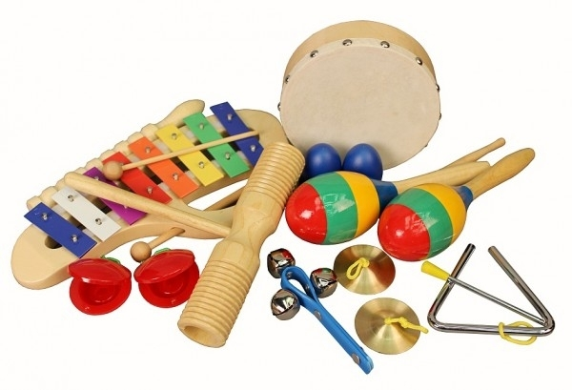
Дети проявляют себя через музицирование, суть которого заключается в организации педагогического процесса, основанного на единстве движения, слова и музыки. Это даёт возможность каждому ребенку выражать себя через игру на музыкальных инструментах, создавать собственные танцевальные формы, аккомпанировать и петь небольшие детские песенки.

Slide 8
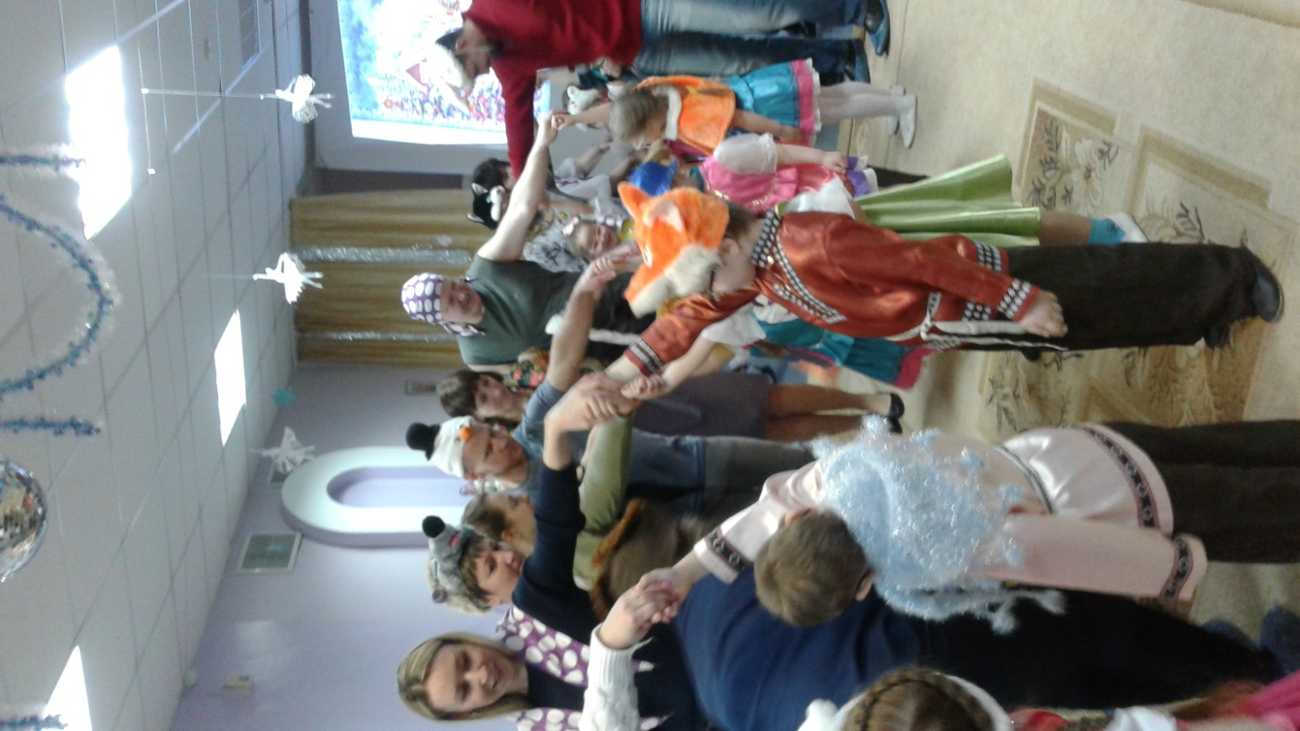
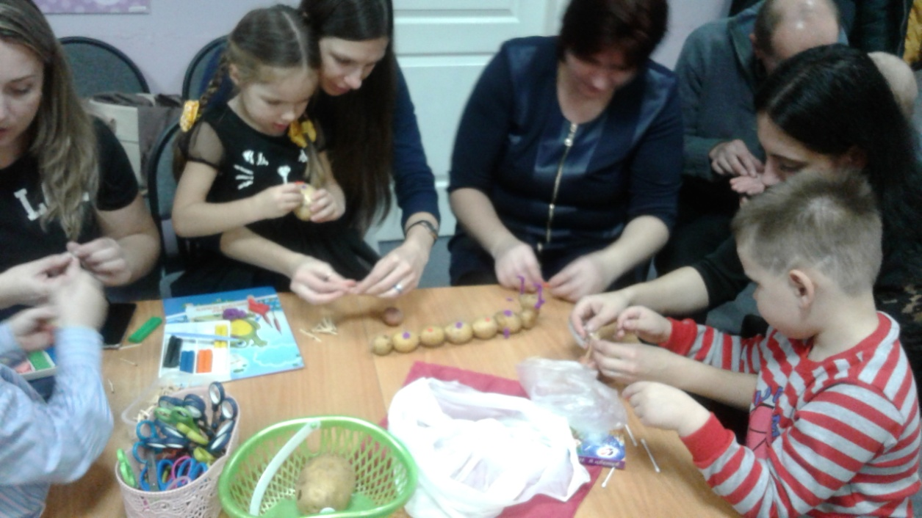
. Так же в работе делается упор на привлечение родителей - важно заинтересовать их в индивидуальной работе со своим ребёнком. Интересной работой, на мой взгляд, является изучение музыкального опыты семей, который также оказывает влияние на развитие ребенка.

Slide 9
Индивидуальный подход предполагает постоянное варьирование заданий на занятии, использование заданий различной сложности. Для одних детей использование заданий повышенной сложности, для других – временно-облегчённое (использование таких приёмов, как поощрение, подбадривание; применение заданий, заранее рассчитанных на успешное выполнение), таким образом, каждый ребёнок выполняет то задание, которое ему посильно.
Всякому ребёнку нужно подобрать задание, опираясь на его силы. Полезно побуждение детей к деятельности, взаимопомощи в процессе овладения определёнными навыками (движение, игра на детском музыкальном инструменте). Это вырабатывает у них доброжелательное отношение в процессе общения, внимание друг к другу.

Slide 10
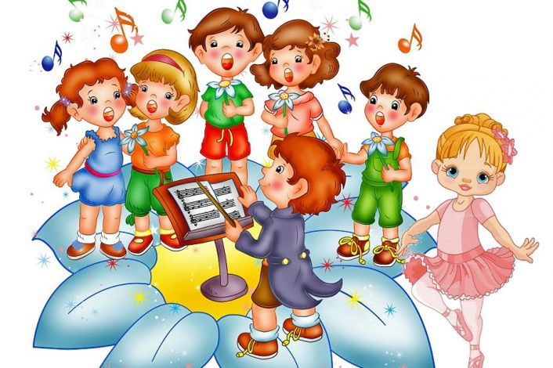
Процесс хорового пения создает хорошую возможность наблюдать индивидуальные проявления характера каждого ученика. В хоровом коллективе ребёнок чаще всего не замечает момента, когда именно он является объектом педагогического внимания.
Специфика хорового пения как коллективной формы исполнительства немало способствует тому, чтобы стеснительные, робкие, неуверенные в себе учащиеся, затрудняясь спеть что-либо индивидуально, с удовольствием присоединяли свой голос к голосам товарищей. Адекватное представление учителя о каждом ребёнке, его духовном мире, переживаниях и устремлениях даёт возможность построить работу в коллективе как дифференцированный, индивидуализированный процесс общения с детьми посредством общения с музыкальным искусством .

Slide 11
Музыкальное занятие может быть вариативным в зависимости от структуры, содержания, участия всех детей, подгрупп, включения всех, либо отдельных видов музыкальной деятельности. Музыкальным руководителем распределяется материал на некоторое количество занятий от простого к сложному, НАМЕЧАЮТСЯ методические приёмы, помогающие детям-дошкольникам в полном объёме, в игровой форме освоить разучиваемый материал.

Slide 12
Итак, в силу различных природных особенностей, разных условий жизни и воспитания, каждый ребёнок особенный. Поэтому важен индивидуальный подход к каждому малышу. Один ребёнок более медлителен, другой – чрезвычайно подвижен, а третий – очень стеснительный. Взрослый должен учитывать все эти особенности для составления занятий детей.
У детей-дошкольников всякой возрастной группы неодинаково развиты слух, чувство ритма, а также музыкальная память. При оказании индивидуальной помощи каждому ребёнку должно развивать ту способность, каковая у него наименее развита.
Методы подходов к таким детям разнообразны. К одним нужно быть более снисходительными, к иным, напротив, более требовательными, но к каждому нужно найти индивидуальный путь воздействия.

Slide 13
Одним из важнейших принципов обучения является принцип индивидуального подхода. Он включает в себя изучение и учет индивидуальных и возрастных особенностей каждого ребенка. Организуя занятия с учетом индивидуальных способностей ребенка, мы, таким образом, создаем оптимальные условия для реализации потенциальных возможностей всех детей группы и каждого ребенка в отдельности

Slide 14
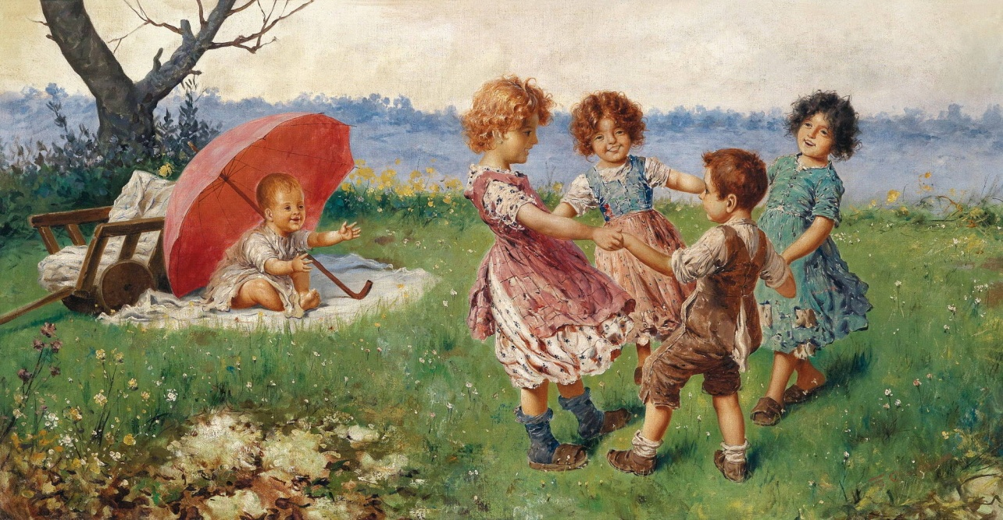
Поддерживая положительный фон занятия, предупреждая появление усталости необходимо чередовать различные виды деятельности, менять методические приемы и дидактические средства, обеспечивать равномерное сочетания фронтальной работы с самостоятельными действиями детей

Slide 15
Таким образом, можно сделать вывод, что индивидуализация процесса музыкального воспитания и обучения способствует: - обеспечению оптимального музыкального развития детей с различной степенью подготовленности, в соответствии с собственным темпом усвоения материала и с учетом индивидуальных особенностей восприятия материала;
- предупреждению возможного отставания и ликвидации пробелов в знаниях и умениях, приобретенных ранее;
- развитию самостоятельности в решении обучающих и творческих задач;
- формированию устойчивого интереса к тому или иному виду музыкальной деятельности и на этой основе всестороннему развитию личности ребенка с учетом его индивидуальных возможностей, интересов и способностей;
- обеспечению полноценной подготовки к обучению в школе.

